Slide 1
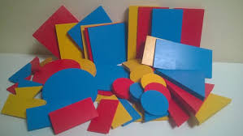
DOCENTE ESPOSITO CARMELINA/PANICO VITA
INFANZIA CAPOLUOGO
SEZ. D ANNI 5
CAMPO DI ESP. SPAZIO ORDINE MISURA :
capacita di eseguire insiemi per colore e dimensioni
GIOHIAMO CON GLI INSIEMI

Slide 2
5
3
BUON LAVORO
DALLA MAESTRA CARMELINA E MAESTRA VITA
4

